Slide 1
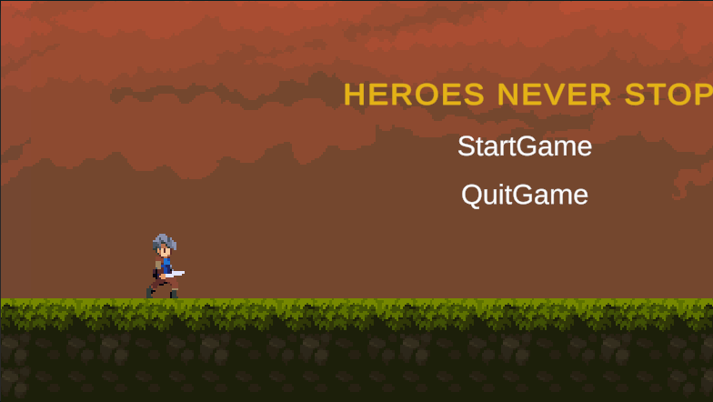
项目完成情况：
地图管理器
角色类设计与实现
角色状态管理
敌对方检测
攻击判定
玩家状态UI
基本技能系统
技能冷却UI
对象池
敌人生成器
波次管理器
开始和结束游戏UI
等级系统
技能面板UI
Boss
装备系统
增加敌人、技能多样性
Buff系统
用Lua重构
需求分析：
游戏类型属于2D横板，地图是无限长的，需要对地图进行管理。
角色状态的切换可以用状态机来管理。
玩家和敌人均可以使用技能，需要设计可复用、方便扩展的技能系统。
UI界面涉及到多种信息的更新，可采用事件驱动的方式节省性能。
敌人会分波次大量生成，可以使用对象池避免频繁创建和销毁对象。
玩家可以通过装备提升自己属性，需要设计一个装备或者背包系统。

Slide 2
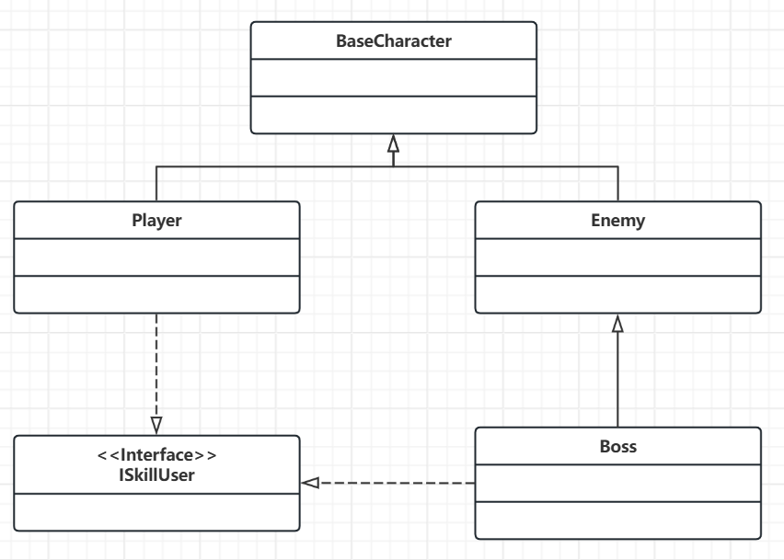
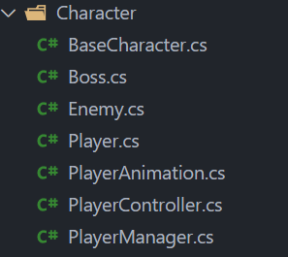
角色基类
Boss类
敌人类
玩家类
控制玩家动画
管理玩家输入
用于获取Player实例

Slide 3
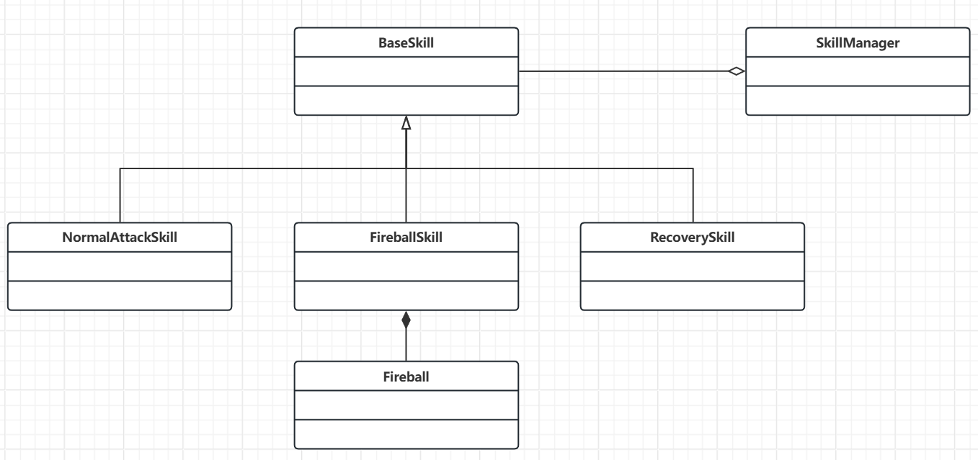
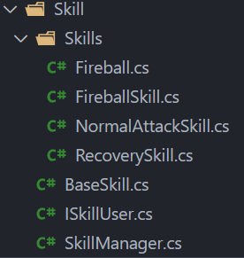
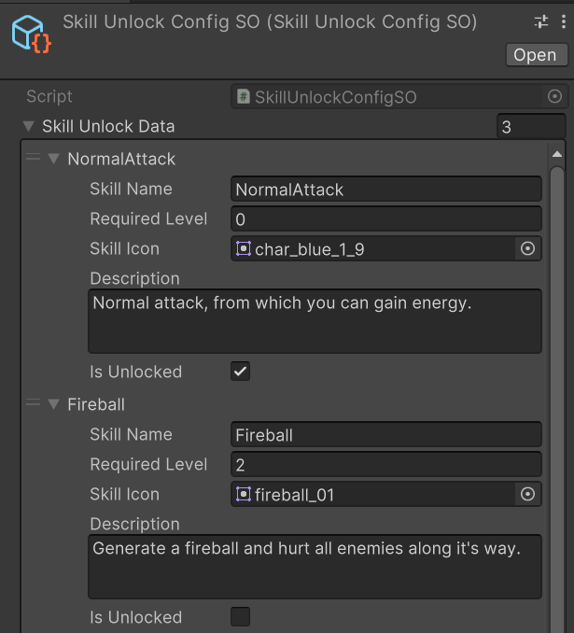
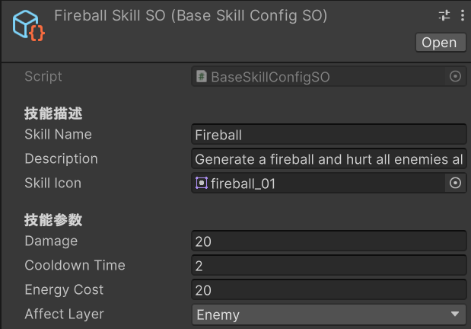
火球实例
火球技能
普通攻击
回复技能
技能基类
技能使用者需要实现的接口
管理角色技能释放
在Scriptable Object中配置技能信息
继承BaseSkill，编写技能逻辑
在角色类中完成技能绑定

Slide 4
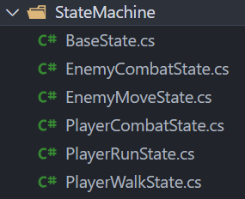
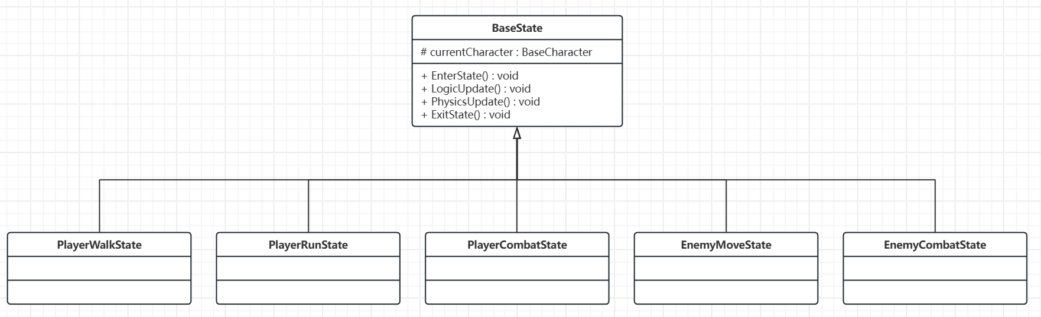
进入标题界面
状态基类
敌人战斗状态
点击开始游戏
敌人奔跑状态
Walk
Run
玩家战斗状态
玩家奔跑状态
遭遇敌人
击败附近敌人
玩家散步状态
Combat

Slide 5
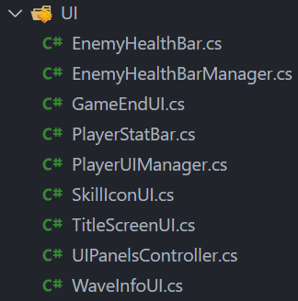
符合MVC架构的UI逻辑
Player被攻击
敌人血条
管理敌人血条
管理游戏结束UI
玩家状态条
更新Player生命值
管理玩家状态条
技能图标和CD
标题界面UI
管理游戏中的所有UI面板
管理波次信息
更新Player的血条UI

Slide 6
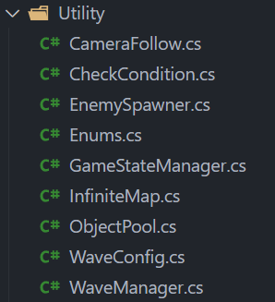
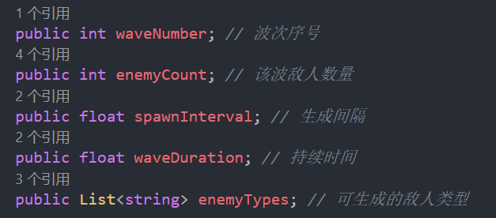
镜头跟随
检测敌对方
敌人生成器
一些枚举值
游戏状态管理
地图管理
对象池
存储波次信息的数据结构
控制波次
使用协程控制波内和波间的敌人生成间隔时间

